Slide 1
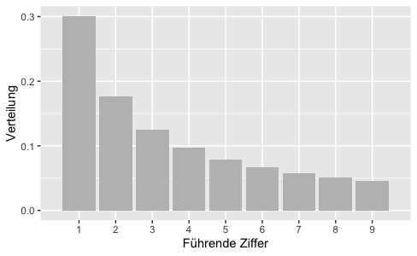
Mean Face
Bildbasierte Computergrafik
Lali Nurtaev

Slide 2
Inhalt
Einleitung
Facial Landmarks
Delaunay Triangulation
Averaging und Face Morphing
Principal Component Analysis (PCA)
Live Demo
Ausblick
Mean Face
Lali Nurtaev

Slide 3
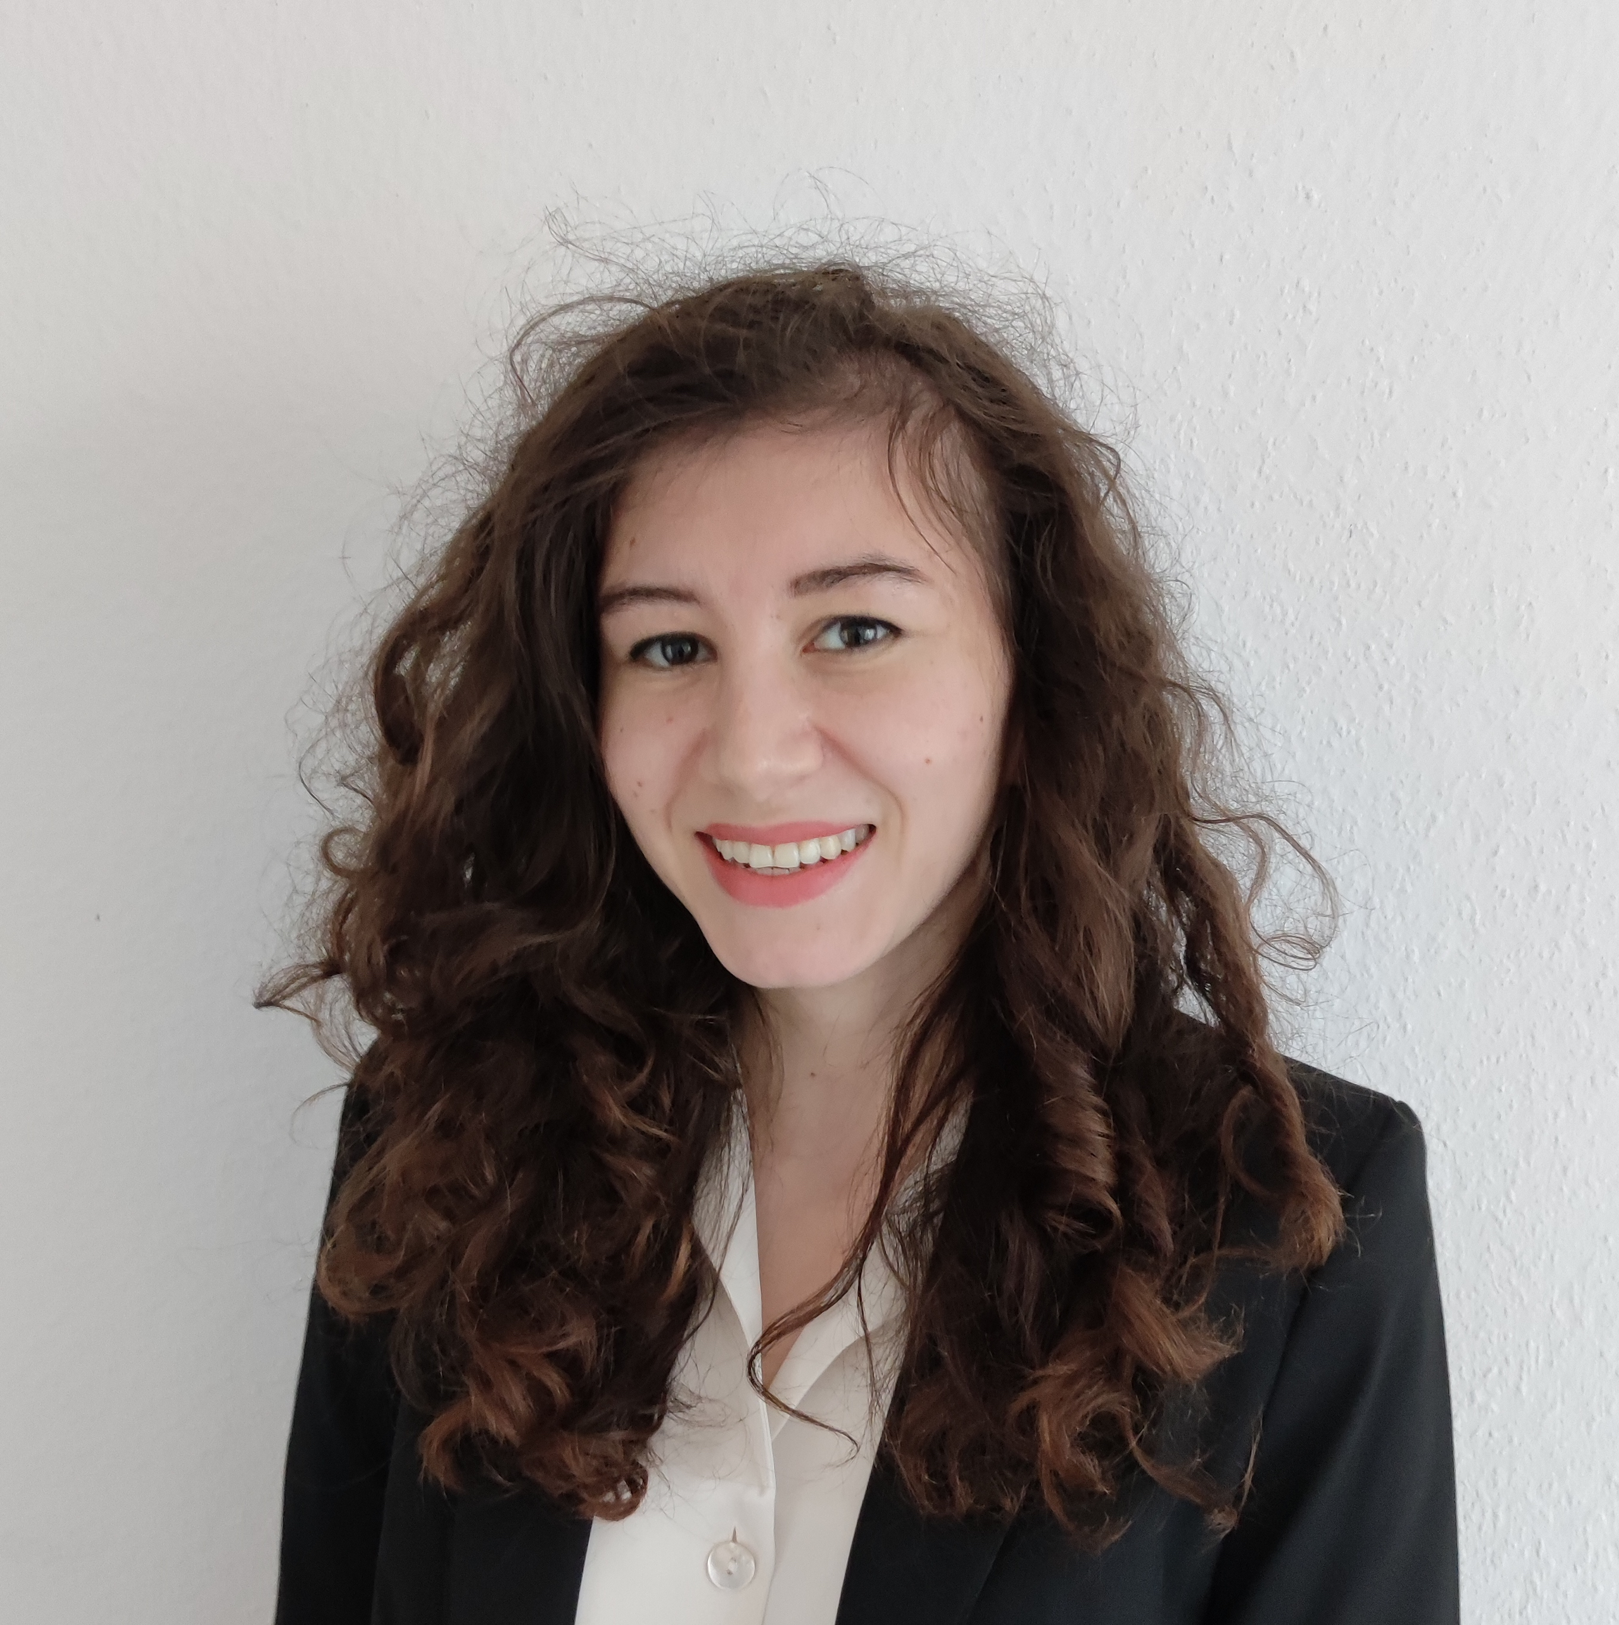
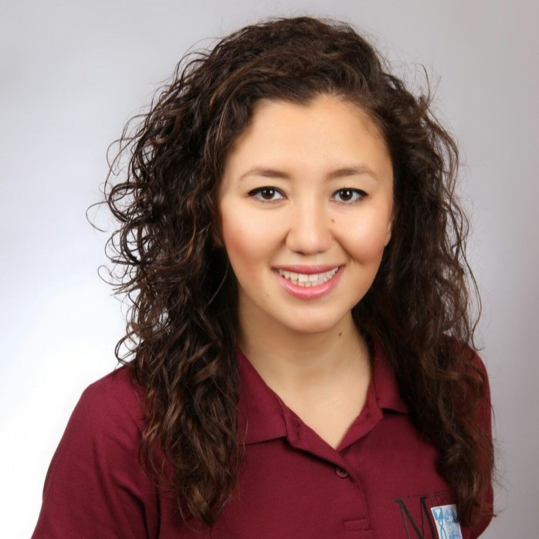
Einleitung
Mean Face oder Average Face
Ermittlung eines Durchschnittsgesichts
Vorgehen:
verschiedene Methoden
Gesichtserkennung
durchschnittliche Pixelwerte
Python: OpenCV, dlib
Mean Face
Lali Nurtaev

Slide 4

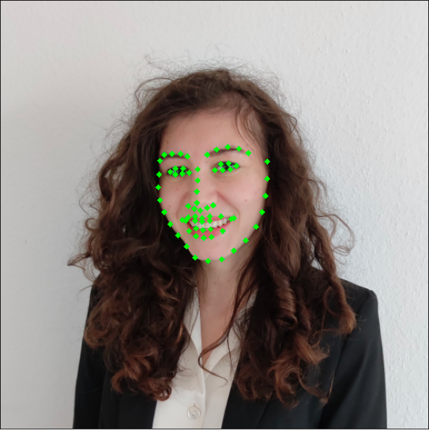
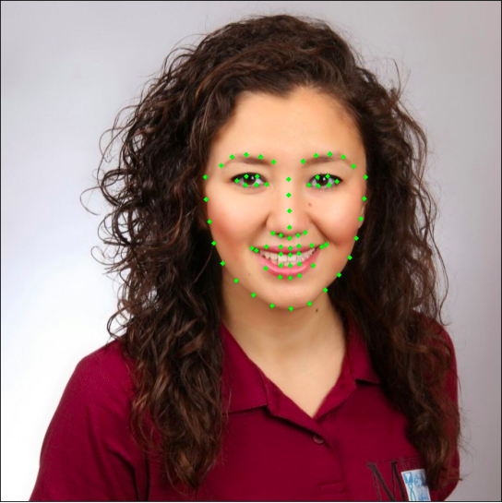
Facial Landmarks
Machine Learning Algorithmus
Gesicht auf einem Bild erkannt
Eingrenzung bei schlechtem Lichtverhältnis
Gesichtsmerkmale: Augen, Nase, Mund, Augenbrauen und die Gesichtslinie
68 Gesichtsmerkmalpunkte in x- und y-Koordinaten
mit Trainingsdaten angereichert, die manuell mit Koordinaten beschriftet wurden
Mean Face
Lali Nurtaev

Slide 5
Averaging und Face Morphing
neues Bild durch Überblendung
durch Parameter alpha gesteuert
Wert zwischen 0 und 1
Seien 2 Bilder gegeben:
alpha = 0
Endergebnis dem Bild 1
alpha = 0
Endergebnis dem Bild 2
alpha$ = 0.5
gleichmäßige Überblendung der Bilder
Anwendung für jedes Pixel
Pixelpostion von Bild 1 und gemochten Bild
Mean Face
Lali Nurtaev

Slide 6
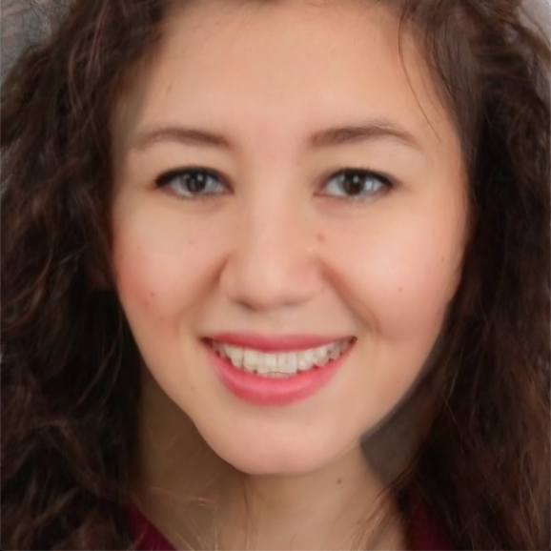
Averaging und Face Morphing
affine Transformation:
Rotation
Verschiebung
Skalierung
Beziehung von zwei Bildern
alle Pixel in den Dreiecken aus beiden Bildern in das gemorphte Bild transformieren
Pixelintensität berechnen
Mean Face
Lali Nurtaev

Slide 7
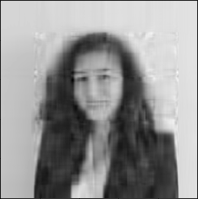
Principal Component Analysis (PCA)
Dimensionsreduktion von Daten
Ziel:
Daten zu reduzieren oder komprimieren
relevante Informationen zu bewahren
Varianz
misst die Streuung der Daten
Hauptkomponenten
in Prozent angegeben
Mean Face
Lali Nurtaev

Slide 8
Live Demo
Mean Face
Lali Nurtaev

Slide 9
Ende
Leider kein Vergleich möglich.
Vielen Dank für die Aufmerksamkeit!
Mean Face
Lali Nurtaev

